Slide 1
URGENCIAS QUIRÚRGICAS ABDOMINALES DEL RECIÉN NACIDO
Esteban Isaza Gómez
Residente de cirugía general

Slide 2
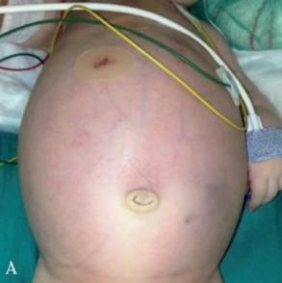
Generalidades
Definición de abdomen agudo
Emergencia médica en la que se manifiesta con dolor de inicio agudo, y se acompaña de signos y síntomas abdominales.
En la población neonatal es un reto diagnóstico, debido a la incapacidad del recién nacido de expresarse.

Slide 3
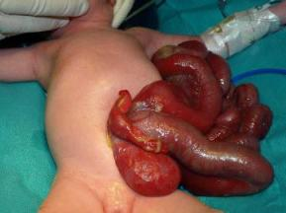
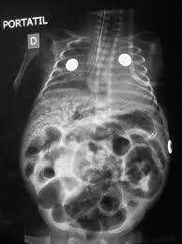
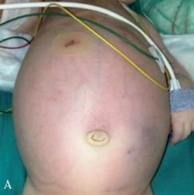
Generalidades
Son patologías infrecuentes; sin embargo, son potencialmente mortales
Usualmente se presenta con signos de peritonitis, distensión abdominal, masa abdominal palpable, sangrado agudo gastrointestinal o anormalidades congénitas de la pared abdominal

Slide 4
Generalidades
El objetivo principal en el servicio de urgencias es realizar una evaluación rápida del estado general, optimizar el estado hemodinámico, hacer un diagnóstico etiológico específico, y descartar la presencia de patología quirúrgica urgente.

Slide 5
Abordaje inicial
Evaluación rápida del ABC.
Evaluar estado neurológico.
Siempre → glucometría.
Taquicardia/llenado capilar prolongado/alteración del estado de consciencia/hipotensión.
¡Choque!
Iniciar rápidamente:
O2.
Cristaloides en bolos de 20 ml/kg.
Nada vía oral.
Analgesia.
Valoración temprana por servicio quirúrgico.

Slide 6
Diagnóstico y manejo prenatal
Eco obstétrica:
Oligo o polihidramnios → marcadores potenciales de defectos de la pared abdominal u obstrucción intestinal.
Identificación de defectos de pared abdominal → gastrosquisis/onfalocele.
Dilatación de asas intestinales → atresia intestinal, duplicación intestinal, malrotación intestinal, etc.
Asegurar al momento del nacimiento:
Ambiente termo neutral y húmedo.
Hidratación adecuada.
Adecuado gasto urinario → 2 ml/kg/h.
Flujo metabólico.
Desfuncionalización del TGI con sonda gástrica.

Slide 7
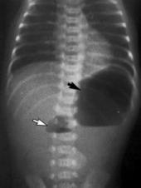
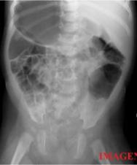
Estudios imagenológicos
Rayos X de abdomen:
- Gran utilidad.
- Distensión de asas/posible localización de sitio de obstrucción.
- Neumatosis intestinal/neumoporta.
- Neumoperitoneo.

Slide 8
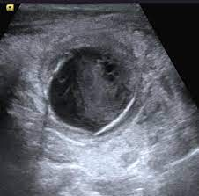
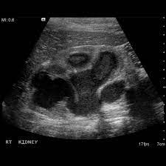
Estudios imagenológicos
Ecografía:
Útil para diagnósticos diferenciales.
ITU.
Masas abdominales.
Puede evidenciar duplicaciones intestinales.

Slide 9
Estudios imagenológicos
TAC.
Poco útil.
Imágenes difíciles de interpretar por el tamaño.
Alguna utilidad en malformaciones del TGI.

Slide 10
Causas quirúrgicas de abdomen agudo
Condiciones que producen peritonitis:
Enterocolitis necrosante.
Perforaciones focales del ID.
Condiciones que producen obstrucción:
Atresia duodenal/intestino medio.
Malrotación intestinal o vólvulo.
Duplicación intestinal.
Enfermedad de Hirschsprung.
Anomalias anorrectales.
Defectos congénitos de la pared abdominal:
Gastrosquisis.
Onfalocele.

Slide 11
Enterocolitis necrosante
Inflamación de la pared intestinal con o sin necrosis en ausencia de obstrucción mecánica.
Incidencia de 1 – 3/1000 nacimientos a término.
Incidencia de 5 – 10/100 nacimientos pretérmino y con extremado bajo peso al nacer <1000 gr.
Causa del 5% ingreso UCIN.
Mortalidad del 30 - 50%.

Slide 12
Enterocolitis necrosante
Causa no clara: combinación de eventos como hipoxia/hipoperfusión intestinal, dismotilidad, invasión bacteriana, alimentación, factores inmunológicos y no inmunológicos.
Distensión abdominal.
Intolerancia a la vía oral.
Vómito.
Sangrado rectal.
Alteración del estado de consciencia.

Slide 13
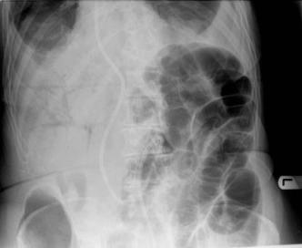
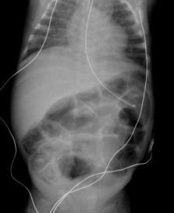
Enterocolitis necrosante
En estados avanzados el paciente puede entrar en FOM:
Leucopenia.
Trombocitopenia.
Acidosis metabólica.
Coagulopatía.
Alto índice de sospecha.
Diagnóstico: rayos X de abdomen:
Neumatosis intestinal.
Neumoporta.
Neumoperitoneo.

Slide 14
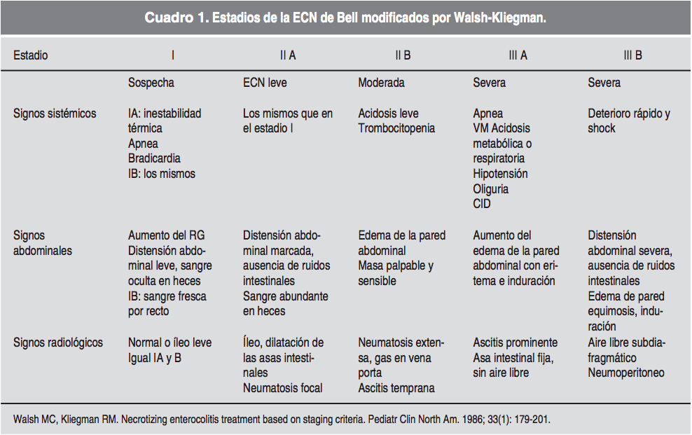
Enterocolitis necrosante

Slide 16
Perforación focal del intestino delgado
Entidad muy rara/mayor incidencia de neonatos pretérmino.
Más frecuente en estómago y duodeno.
Usualmente iatrogénica:
Paso de sonda gástrica.
Uso de esteroides.
Sobredistensión por ventilación con presión positiva.
Menor mortalidad.
Esterilidad del líquido intestinal derramado.
Menor respuesta inflamatoria.
¡MANEJO QUIRÚRGICO!

Slide 17
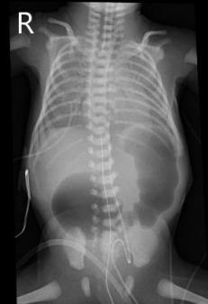
Atresia duodenal
El diagnóstico puede realizarse desde el período prenatal.
Se asocia en un 30 – 60% con trisomía del 21.
Se manifiesta tempranamente con vómito pero sin distensión abdominal.
El diagnóstico es con rayos X: signo característico de la doble burbuja.
Manejo con descompresión gástrica y posterior reconstrucción quirúrgica del TGI.

Slide 18
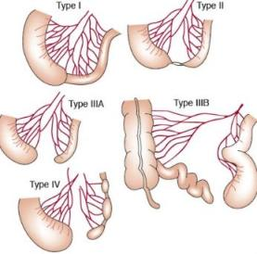
Atresia de intestino medio
Incidencia en 1 / 300 – 1500 nacimientos.
Desde obstrucción por un septo hasta la separación completa de los cabos.
Se puede asociar accidentes isquémicos en la vida intrauterina.
En caso de múltiples atresias buscar patología hereditaria, → fibrosis quística, enfermedad de Hirschsprung.
Manejo → CIRUGÍA.

Slide 19
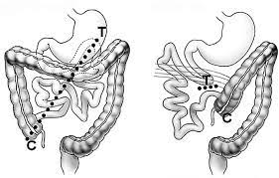
Malrotación y vólvulo del intestino medio
La malrotación es un fallo de la rotación y fijación peritoneal del intestino medio primitivo en la 10ma semana de EG.
Se pueden producir obstrucciones por bandas peritoneales que cruzan el duodeno hasta el ciego.
Volvulación por presencia de un mesenterio muy móvil y sin fijación.

Slide 20
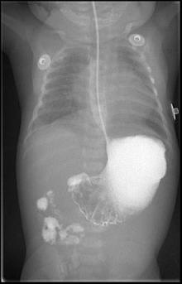
Malrotación y vólvulo del intestino medio
La manifestación más grave es la volvulación de todo el intestino delgado, con riesgo de necrosis intestinal extensa.
Se manifiesta con vómito desde el nacimiento.
Los rayos X con medio de contraste baritado pueden identificar la rotación incompleta del asa duodenal, yeyuno del lado derecho o la presencia del vólvulo.
El manejo es quirúrgico siempre.

Slide 21
Duplicaciones intestinales
Las duplicaciones quísticas no siempre se comunican con la luz intestinal a diferencia de las tubulares que si lo hacen.
La división puede ser completa o pueden separarse por una doble capa de epitelio.
Pueden contener mucosa gástrica etctópica.
Pueden ubicarse en cualquier parte del TGI ,pero son más frecuentes en el ID.
Formaciones entéricas accesorias de forma tubular o quística en continuidad al intestino normal, compartiendo la misma irrigación.

Slide 22
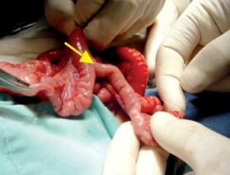
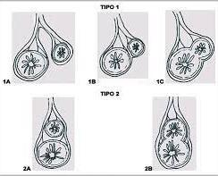
Duplicaciones intestinales
Las manifestaciones usuales son:
Sensación de masa.
Obstrucción intestinal por compresión del lumen o extrínsecamente por volvulación.
Sangrado por ulceración de la mucosa gástrica ectópica.
Manejo es quirúrgico con resección u obliteración del lumen.

Slide 23
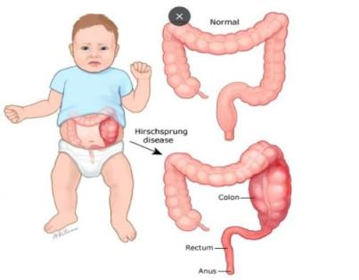
Enfermedad de Hirschsprung
Disfunción de la motilidad y del peristaltismo colónico secundario a displasia neuronal con aganglionosis (también llamado megacolon aganglionar).
La manifestación inicial es la demora del paso meconial >48 h, asociado a distensión abdominal, intolerancia a la vía oral y vómito.

Slide 24
Enfermedad de Hirschsprung
En los rayos X se puede observar signos de obstrucción baja sin gas distal.
Diagnóstico → biopsia rectal donde se evidencia hipertrofia de las fibras nerviosas y ausencia de células ganglionares.
Tratamiento inicial
Descompresión con lavados rectales o enemas.
No respuesta.
Manejo con colostomía o ileostomía descompresiva.
Cirugía a futuro en un solo paso con resección de segmento aganglionar y reconstrucción a nivel anal.

Slide 25
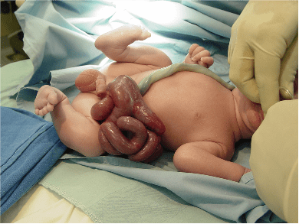
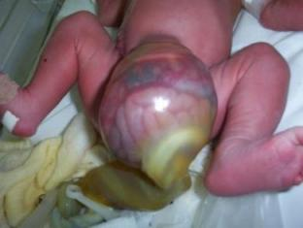
Anormalidades de la pared abdominal
Gastrosquisis
Onfalocele

Slide 26
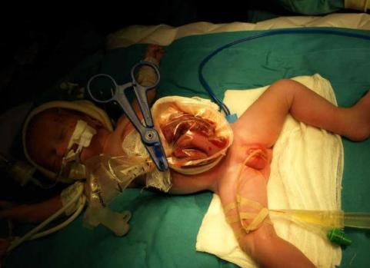
Gastrosquisis
Prolapso intestinal hacia la derecha del cordón umbilical a través de un pequeño defecto de la pared.
Usualmente el intestino está cubierto de fibrina.
Tratamiento
Evitar la hipotermia y la deshidratación.
Evitar riesgo de isquemia por acodamiento del mesenterio o volvulación.
Descompresión con sonda gástrica.
Cirugía para reducción de intestino herniado y cierre de defecto – cirugía de uno o varios pasos.

Slide 27
Onfalocele
Defecto umbilical con prolapso de asas intestinales, cubiertas por membrana formada por el cordón umbilical.
Se asocia frecuentemente a otras anormalidades.
Trisomía 21.
Cardiopatía congénita.
Síndrome de Beckwith. Wiedemann.

Slide 28
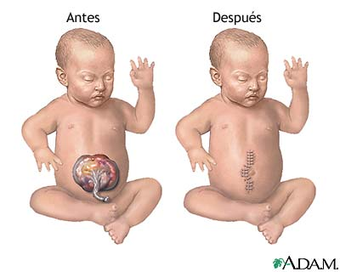
Onfalocele
Tratamiento es quirúrgico siempre con reducción de asas a la cavidad.
En ocasiones no es posible en una intervención por prolapso de vísceras sólidas con necesidad de múltiples procedimientos.

Slide 29
MUCHAS GRACIAS

